Slide 1
Світ книги

Slide 2
Библиотека - это открытый стол идей, за который приглашен каждый,
за которым каждый найдет ту пищу, которую ищет.
ГЕРЦЕН
"Людина, для якої книжка уже в дитинстві
стала такою необхідною, як скрипка для музиканта, як пензель для художника,
ніколи не відчує себе обділеною,
збіднілою, спустошеною
СУХОМЛИНСЬКИЙ
Звідси видно так далеко –
Всі епохи, всі часи,
Сонячна бібліотеко,
Храме мудрості й краси!
Мудрі бібліобогині!
Хай щастить вам у житті!
Хай джереляться красою ваші душі золоті!
КУЦЕНКО П.
Книга - мій прекрасний квітник,
В якому розпускаються бутони троянд,
Книга — мій сад, який приносить
Сто тисяч різноманітних плодів.
Книга — моє червневе небо, що посилає перли
Копальня моя багата, в якій срібла і
Золота безліч, - книга.
Поет САДИК
З ВСЕУКРАЇНСЬКИМ
ДНЕМ БІБЛІОТЕК!

Slide 3
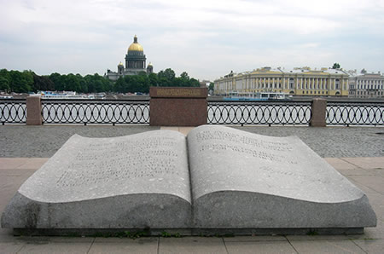
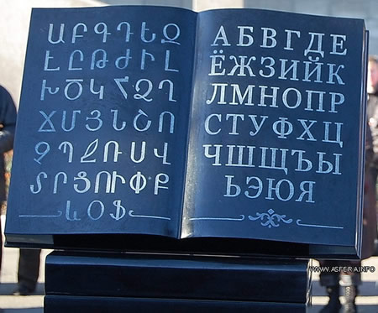
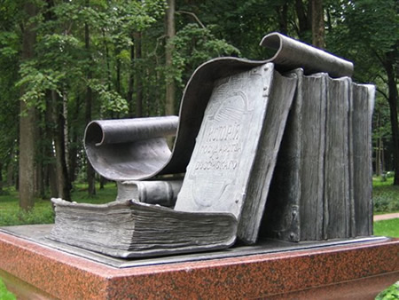
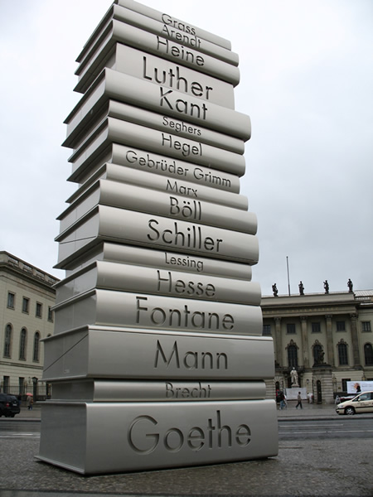
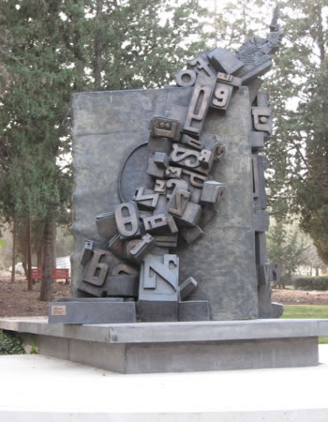
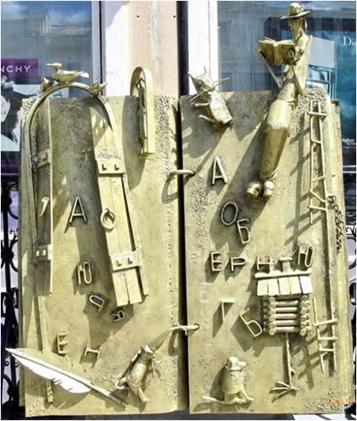
Пам’ятник книзі.
Барнаул
Фрагмент пам’ятника
М. Карамзіну.
Московська обл.
Пам’ятник книзі.
Санкт-Петербург
Пам’ятник
книзі та писемності.
Ізраїль
Композиція
“Книга - джерело знань”.
Омськ
Монумент книзі.
Берлін
З ВСЕУКРАЇНСЬКИМ
ДНЕМ БІБЛІОТЕК!
Не зникне книга - мудрості перлина,
Не згубиться у мороці століть

Slide 4
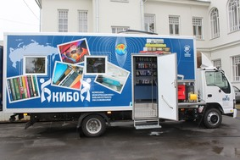
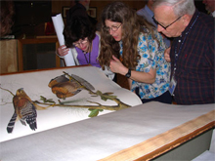
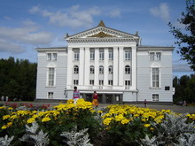
В Росії , в Вологодській області, почав діяти перший бібліомобіль. Скорочена назва такої бібліотеки – КІБО – «Комплекс інформаційного бібліотечного обслуговування» . КІБО обладнано 2 ПК, та Wi-Fi
Найдорожча книга з числа
коли-небудь проданих на аукціонах
(8,8 млн . доларів) –
"Птахи Америки" американського
орнітолога і художника
Джона Джеймса Одюбона
В Пермі відкрився незвичайний читальний зал. Він розташовується прямо на вулиці, під липами, біля оперного театру. Поповнювати свій інтелектуальний багаж можна в межах видимості парку.
Зал отримав назву “Читальня під липами”
З ВСЕУКРАЇНСЬКИМ
ДНЕМ БІБЛІОТЕК!
Б і б л і о Н о в и н и

Slide 5
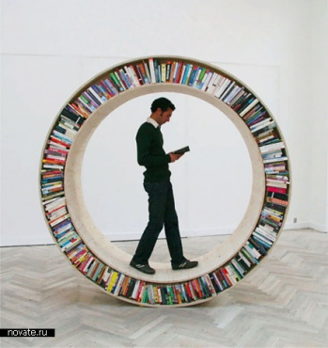
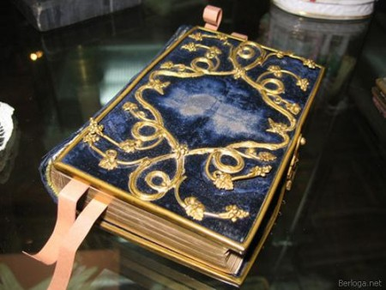
Сколько дней труда,
сколько ночей без сна,
сколько усилий ума,
сколько надежд и страхов, сколько долгих жизней усердного изучения вылиты здесь
в мелких типографских шрифтах и стиснуты в тесном пространстве
окружающих нас полок.
СМИТ
"Хлеб и книга. Скрыты в них недаром
Кровь и сок земли, где мы живём.
Их сжигало пламя в век пожаров,
Все владыки шли на них с мечом.
Хлеб и книга, вечные от века,
На столе лежат передо мной,
Подтверждая мудрость человека,
Бесконечность щедрости земной.
***
З ВСЕУКРАЇНСЬКИМ
ДНЕМ БІБЛІОТЕК!
Хороша книга — це подарунок, заповіданий автором людському роду. АДДІСОН

Slide 6
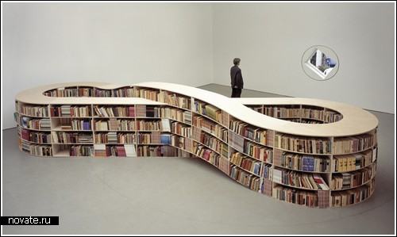
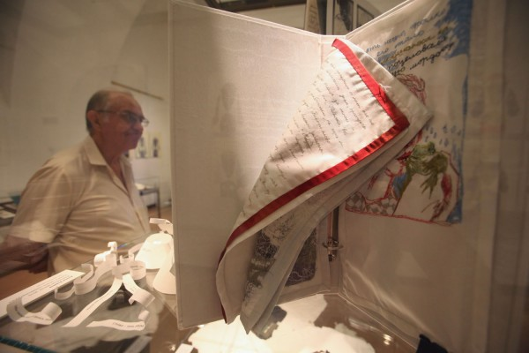
Мистецтво книги
Книжкові композиції
Вишивана книга
Підставка для книг
З ВСЕУКРАЇНСЬКИМ
ДНЕМ БІБЛІОТЕК!
Найновіша і найсамобутніша книга та
яка примушує любити старі істини. Вовенарг

Slide 7
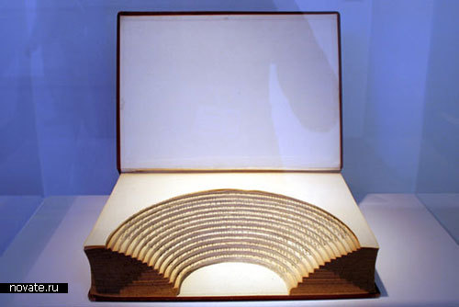
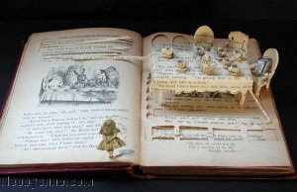
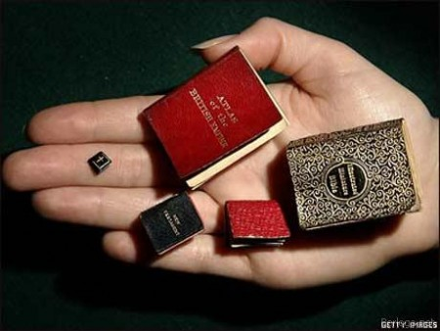
Книга -
амфітеатр
Ілюстрації-вкладки
Все для читача
Мініатюрні видання
З ВСЕУКРАЇНСЬКИМ
ДНЕМ БІБЛІОТЕК!
Бібліотеки - крамниці людських фантазій. Ніколь

Slide 8
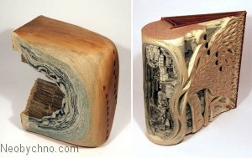
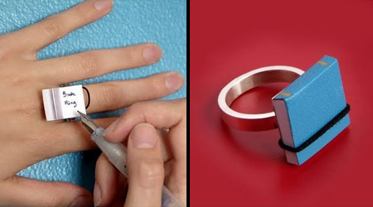
В погоні за формою та читачем…
Книга від безсоння
Книга тенісний м’яч
Книга-крісло
З ВСЕУКРАЇНСЬКИМ
ДНЕМ БІБЛІОТЕК!
Як людину, часом, зустрічають за одягом, так і книгу за обкладинкою. НАРОДНА МУДРІСТЬ

Slide 9
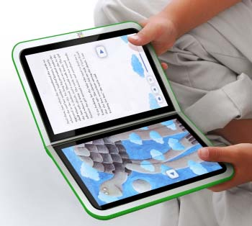
В XX ст. виникає таке
поняття, як «дизайн книги» або «художнє конструювання книги».
Якщо до цього ілюстрації з'єднувалися з книжковим блоком, який мав традиційну форму кодексу і мислився незмінним, то дизайнер може запропонувати нову конструкцію, експериментувати з технікою
набору, друку, брошурування,
формою
Сучасні художники книги використовують неткані матеріали, прозорі плівки, гравюру на фользі, лазерну графіку, створюють стереілюстрації, об'єднують зображення
звук і елементи руху.
Широкого поширення набули електронні, мультимедійні книги, мультимедійні навчальні комплекси, віртуальні бібліотеки
З ВСЕУКРАЇНСЬКИМ
ДНЕМ БІБЛІОТЕК!
Сучасна книга— це синтез поліграфії, мистецтва та новітніх технологій

Slide 10
Першими масовими електронними книгами були пристрої з монохромними LCD-экранами, розроблені практично одночасно в 1998 році компаніями NuvoMedia і Softbook Press.
Згодом вони були модифіковані, з'явилися книги з кольоровими екранами і расширеною функціональністю
Віртуальні бібліотеки не залишилися виключно складовою частиною, додатком до віртуальних університетів для яких вони насамперед формувалися, а почали розвиватися автономно, виконуючи головну функцію бібліотеки — надавати читачам швидкий доступ до впорядкованих інформаційних ресурсів
* В одному електронному пристрої можуть зберігатися сотні і тисячі книг
* В електронній книзі реалізовано зміну розміру шрифту, пошук по тексту, переходи за гіперпосиланнями
* Електронна книга дозволяє відображати анімовані картинки, мультимедійні кліпи або програвати аудіо-книги
* Розробляються електронні книги з гнучким корпусом
Книга у віртуальному світі

Slide 11
+
-
Екран, що не втомлює очі
Наявність словника
Легкий доступ в віртуальний книжковий світ
Пошук
і замітки
Можливість мати під рукою сотні книг
Аудіоверсії книг
Ціна пристроїв відтворення
Не миттєве перегортання.
Якість ілюстрацій
Немає відчуття книги
Необхідність обслуговування.
Збої в роботі
Електронна книга не має естетичної цінності
З ВСЕУКРАЇНСЬКИМ
ДНЕМ БІБЛІОТЕК!
Сучасна електронна книга – 5 + та 5 -

